Slide 1
SISTEMA DE INCENTIVOS FUNCIONARIO
PMG - MEG
Unidad Control de Gestión
20 de Marzo 2015

Slide 2
Temario
Antecedentes Normativo
Sistema de Incentivo Funcionario
  Sistema PMG
  Sistema CDC

Slide 3

Antecedentes Normativos
NORMATIVA GENERAL
  Ley 19.490, Asignaciones y bonificaciones para el Sector Salud. Ajustada por Ley 20.212
  Ley 19.553, Asignación de modernización y otros beneficios.
  Ley 19.882, de Nuevo Trato
NORMATIVA ESPECIFICA PMG
  Reglamento Decreto Nº 334, 14/03/2012 (ex 475), Reglamento para la aplicación de incremento por desempeño institucional
  Decreto Ex. Nº 239 21/08/2014 que aprueba Programa Marco PMG 2015.
  Instructivos específicos de la Secretaría Técnica DIPRES y Red de Expertos
NORMATIVA ESPECIFICA CDC
  Reglamento Decreto Nº 983, para la aplicación
  de incremento por desempeño Colectivo.
Notes:
Eugenio Poessel; Francisco Winter; FALTA LA LORETO ENRIQUE O`FARRIL
Proyectos: 37% del total del presupuesto para el 2013

Slide 4
Sistema de Incentivos
Sistema de Incentivo Funcionarios
CDC
6,55% - 3,27%
PMG
28 %

Slide 5
¿Qué es el PMG?
Programa de Mejoramiento de la Gestión
Instrumento de apoyo a la gestión de la Institución, basado en el desarrollo de áreas prioritarias comunes en la gestión pública y su cumplimiento está asociado a un incentivo monetario
Es de carácter Institucional.
PMG
Áreas Prioritarias
Objetivos de Gestión

Slide 6
PROGRAMA MARCO, PMG 2015
Área | Sistema | Objetivos /Etapas | Rango de Ponderación
Planificación y Control de Gestión | Sistema de Monitoreo | Objetivo 1 | 60% a 85%
 |  | Objetivo 2 | 15% a 30%
 |  | Objetivo 3 | 0 % a 10%
 | Total |  | 100%

Slide 7
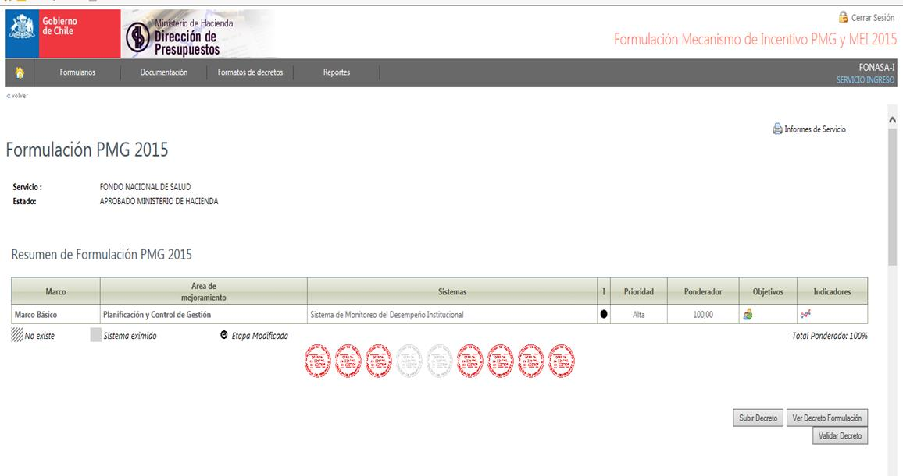
Compromisos PMG 2015 FONASA

Slide 8
Sistema de Monitoreo del Desempeño 100%
Formulario H
85%
Indicadores Transversales
15%
Indicadores Comprometidos en el Sistema Monitoreo
100%

Slide 9
Indicadores Sistema de Monitoreo 2015
 |  | 2014 | 2015
Responsable | Nombre del Indicador | Efectivo | Meta | Ponderador año 2015
Comercialización | Porcentaje de Hospitales de Mayor complejidad incorporados a mecanismo de pago GRD | 0% | 17% | 25%
Finanzas | Porcentaje de Recaudación electrónica de cotizaciones trabajadores dependientes, año t | 82% | 81% | 20%
Gestión Territorial | Porcentaje de reclamos por calidad de atención de personas en sucursales, respecto al total de reclamos, año t | 5,4% | 4,0% | 20%
Gestión Territorial - DECOM | Porcentaje de reclamos GES resueltos por FONASA en plazo legal respecto del total de reclamos recibidos en año t | 90% | 95% | 20%
PONDERADOR TOTAL: 85%
Notes:
2,-Acuerdo de definiciones conceptuales vinculadas al Ciclo de Gestión de Proyecto.
Con el fin de disminuir la diversidad de definiciones conceptuales, se propone la realización de un glosario de términos para manejo interno de la Agencia, que incluya entre otros los siguientes términos:
Programa de Cooperación: que se entiende por programa y que productos o proyectos incluye. Como se presenta, aprueba y realiza seguimiento por parte del Consejo de AGCI.
Proyecto de Cooperación: que se entiende por proyecto, y que productos incluye.
Productos de la Cooperación: Asistencia Técnica – Pasantía – Talleres - Seminarios – Capacitación.
Misión: Que se entiende por misión y que abarca.
Nombre del Proyecto: Identificación del proyecto de carácter descriptivo. Se requiere establecer el criterio que se utilizará para su definición (Acta, ficha de proyectos, otro)
Hitos de un Proyecto: Se propone definir los siguientes hitos: En Negociación, En Acuerdo, En Ejecución, Ejecutado, Cerrado. Se requiere evaluar si existen hitos intermedios relevantes de controlar.
Países Prioritarios: Establecer anualmente la lista de países prioritarios para que se definan como el “público objetivo” de la cooperación y de esta manera se pueda evaluar cobertura.
Año de Inicio: Se entiende el año de inicio cuando se acuerda el proyecto, ya sea a través de acta de reunión, minuta u otro acuerdo formal (puede ser correo).
Presupuesto total del proyecto: Se entiende el presupuesto completo que requiere ejecutar el proyecto en un período de tiempo (1 a 3 o más años).
Presupuesto anual del proyecto: Se entiende el presupuesto a ejecutar durante un año calendario.
Temas: Definición de la materia a la que apunta un proyecto específico. A la fecha se han establecido los siguientes temas: Salud; Desarrollo y Protección Social; Sectores Productivos: Agricultura, Forestal, Pesca y Minería; Gobernabilidad y Seguridad; Medio Ambiente y Energía; Educación y Cultura; Ayuda al Comercio; General.

Slide 10
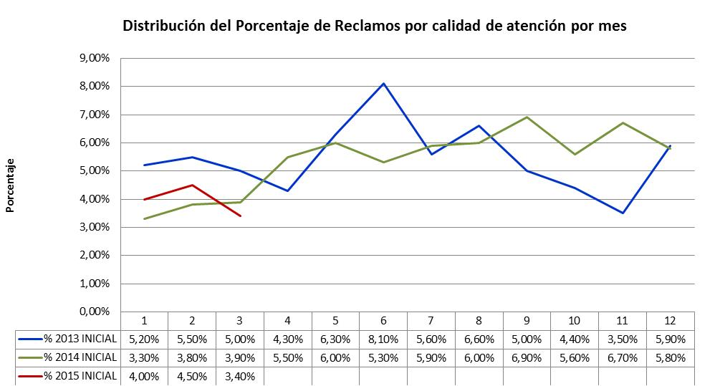
Revisión Indicador Reclamos por Calidad de Atención
Período de revisión con DIPRES: Hasta el 30 de Abril.
Se analizó con el Equipo GT: fórmula de cálculo, medios de verificación, notas del Indicador y meta comprometida.
Se evaluaron distintas opciones de medición
La situación actual del indicador es esta:
2013: 5,4%
2014: 5,4%
2015 a Febrero: 4,0%
Meta 2015: 4,0%

Slide 11
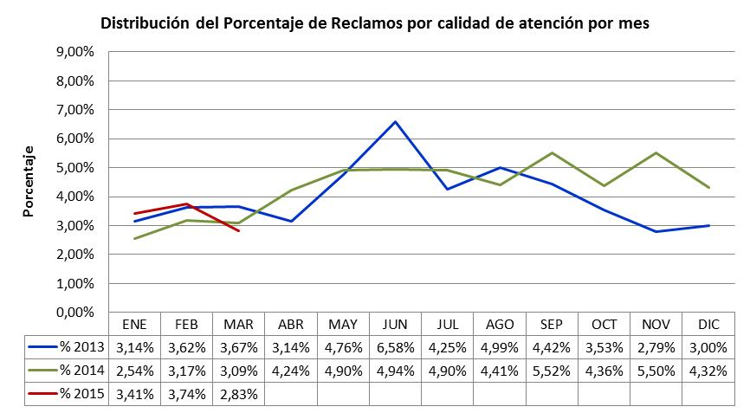
Revisión Indicador Reclamos por Calidad de Atención
Se propone: Ajustar la nota del Indicador, excluyendo aquellos conceptos que no son gestionables por las Sucursales:
  Procedimiento Burocrático
  Instalaciones e infraestructura
Se excluirá de la medición, los reclamos ingresados por lanzamiento de productos nuevos.
Solicitar a DIPRES ajuste de Medio de Verificación.
2013: 3,96%
2014: 4,33%
2015 a Febrero : 3,40%
Metas 2015 : 4,0%

Slide 12
Indicadores Transversales: Ponderación total 15%
N° | Indicador
1 | Tasa de siniestralidad por incapacidades temporales en el año t
2 | Tasa de accidentabilidad por accidentes del trabajo en el año t
3 | Porcentaje de trámites digitalizados respecto del total de trámites identificados en el catastro de trámites del año 2014
4 | Porcentaje de medidas para la igualdad de género del Programa de Trabajo implementadas en el año t
5 | Porcentaje de solicitudes de acceso a la información pública respondidas en un plazo menor o igual a 15 días hábiles en el año t
6 | Porcentaje de licitaciones sin oferente en el año t
7 | Porcentaje de actividades de capacitación con compromiso de evaluación de transferencia en el puesto de trabajo realizadas en el año t
8 | Porcentaje de compromisos del Plan de Seguimiento de Auditorías implementados en el año t
9 | Porcentaje de controles de seguridad de la información implementados respecto del total definido en la Norma NCh-ISO 27001 en el año t
10 | Porcentaje de iniciativas para la descentralización del Plan de Descentralización implementadas en el año t

Slide 13
Mecanismo de Validación
Sistema Monitoreo del Desempeño
El % de Cumplimiento del sistema se obtiene bajo el siguiente esquema:
Sumatoria de los ponderadores de cada Indicador
Sobre 95% de cumplimiento del Indicador:
Se obtiene el 100% del ponderador del Indicador.
Entre un 85% y 94% de cumplimiento del Indicador:
Se obtiene proporcionalmente el ponderador del Indicador
Bajo un 84% de Cumplimiento del Indicador:
Se obtiene 0% del ponderador del Indicador.

Slide 14
Otros factores de No validación
No es posible verificar los valores a través de sus medios de verificación.
Los valores efectivos informados sean inconsistentes con los medios de verificación.
Las razones de incumplimiento no corresponden a causa externa.
Causa externa:
Reducciones de presupuesto, externas al ministerio del cual depende el servicio.
Hechos fortuitos comprobables: (inestabilidad social, paros, protestas, hechos de violencia y acciones terroristas; variaciones no previstas o fuera de los valores normales; uso no adecuado por parte de los ciudadanos; acciones no controlables por el servicio; modificaciones de diseño de obras de infraestructura no previsibles)
Catástrofes
Cambios en la legislación vigente

Slide 15
Cumplimiento del PMG
Sistema de Monitoreo del Desempeño
85%
Indicadores Transversales
15%
Grado de cumplimiento del PMG
Proporcional

Slide 16
¿Qué es el MEG?
Son las Metas de Gestión (idem CDC)
Instrumento de apoyo para el mejoramiento de la gestión de la Institución, que incentive el trabajo en equipo de los funcionarios públicos en el cumplimiento de metas.
Lineamientos Estratégicos
Establecimientos de Equipos
Establecimiento de Metas
Indicadores
Ponderadores
Medios de Verificación
Implementación
Seguimiento y Validación

Slide 17
Mecanismo de Validación
Por Equipo de Trabajo
Valida el Auditor Ministerial con Informe Auditoría Interna
En caso de no cumplimiento de un equipo, se puede distribuir los recursos excedentes hasta un máximo de un 4% adicional.
Sumatoria de los ponderadores de cada Meta por Equipo de Trabajo
Sobre 90% de cumplimiento de las metas:
Se obtiene el 100% del Bono Colectivo.
Entre un 75% y 89% de cumplimiento del metas:
Se obtiene el 50% del Bono Colectivo.
Bajo un 74% de Cumplimiento del PMG
Se obtiene 0% del Bono Colectivo.

Slide 18
Metodología de Trabajo Control de Gestión
Monitoreo mensual en Reporte de Gestión.
  Solicitud de datos al 05 de cada Mes.
  Elaboración reporte mensual al 15 de cada mes.
Presentación a Comité Ejecutivo.
Validación de medios de verificación por parte de Auditoría Interna.
Creación de Equipo Coordinador de Gestión, que incluye 1 representante de cada Asociación.
Presentación y revisión de cumplimiento a nivel de Jefes de Subdepto. (Comité Táctico)
Coordinación con Red de Expertos.
Trabajo permanente con Sectorialista DIPRES.

Slide 19

Gracias!

